Slide 1
第1堂建立多Section的表格
iOS行動程式基礎開發上架
Notes:
使用目的：正式進入各堂講課前的區段標題，主要讓學員知道今天是第幾堂課。
出現時機：會出現在每一堂課。
編修方式：灰色字是「課程名稱」，黑色字是第幾堂與堂名（堂名必須與課程大綱中的同步）。

Slide 2

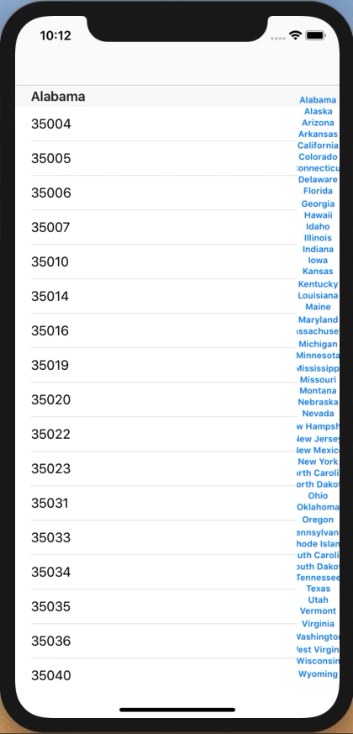
作品影片展示
Notes:
使用目的：讓學員知道該堂課的教學重點有哪些。其他授課講師也可以從該頁看出種子講師對該堂的教學安排。
出現時機：會出現在每一堂課。
編修方式：以此頁範例來看，黑字表示該堂有六個重點，每一個重點再分別列出小重點。藍字部份表示有設計與學員互動的「問題回答」（Q&A) 或 「自我練習」（學員實機操作練習）。問題回答（Q&A）的題型可以：選擇題，是非題，配合題。
補充說明：一堂課要設計多少個「問題回答」或「自我練習」，由種子講師決定即可。

Slide 3
本堂教學重點
分析statedictionary.plist架構
建立DataSource的class
使用FileManager複制檔案
建立多Section的TableView
建立Section的索引目錄
Notes:
使用目的：讓學員知道該堂課的教學重點有哪些。其他授課講師也可以從該頁看出種子講師對該堂的教學安排。
出現時機：會出現在每一堂課。
編修方式：以此頁範例來看，黑字表示該堂有六個重點，每一個重點再分別列出小重點。藍字部份表示有設計與學員互動的「問題回答」（Q&A) 或 「自我練習」（學員實機操作練習）。問題回答（Q&A）的題型可以：選擇題，是非題，配合題。
補充說明：一堂課要設計多少個「問題回答」或「自我練習」，由種子講師決定即可。

Slide 4
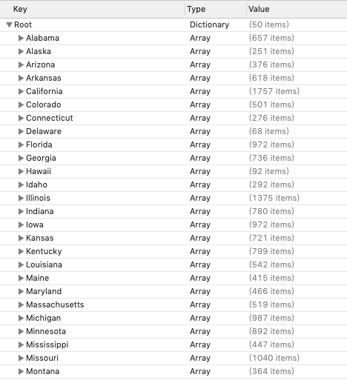
分析statedictionary.plist架構
Notes:
使用目的：讓學員知道該堂課的教學重點有哪些。其他授課講師也可以從該頁看出種子講師對該堂的教學安排。
出現時機：會出現在每一堂課。
編修方式：以此頁範例來看，黑字表示該堂有六個重點，每一個重點再分別列出小重點。藍字部份表示有設計與學員互動的「問題回答」（Q&A) 或 「自我練習」（學員實機操作練習）。問題回答（Q&A）的題型可以：選擇題，是非題，配合題。
補充說明：一堂課要設計多少個「問題回答」或「自我練習」，由種子講師決定即可。

Slide 5
建立DataSource的class
import Foundation
class DataSource{
private init(){
}
static var states:[String:[String]] = {
let paths = NSSearchPathForDirectoriesInDomains(.documentDirectory, .userDomainMask, true);
let documentPath = paths.last!;
let targetPath = "\(documentPath)/state.plist";
print(targetPath);
if !FileManager.default.fileExists(atPath: targetPath) {
//只會執行一次
let sourcePath = Bundle.main.path(forResource: "statedictionary", ofType: "plist");
try! FileManager.default.moveItem(atPath: sourcePath!, toPath: targetPath);
}
if let states = NSDictionary(contentsOfFile: targetPath) as? [String:[String]]{
return states
}
return [String:[String]]();
}();
}
Notes:
使用目的：讓學員知道該堂課的教學重點有哪些。其他授課講師也可以從該頁看出種子講師對該堂的教學安排。
出現時機：會出現在每一堂課。
編修方式：以此頁範例來看，黑字表示該堂有六個重點，每一個重點再分別列出小重點。藍字部份表示有設計與學員互動的「問題回答」（Q&A) 或 「自我練習」（學員實機操作練習）。問題回答（Q&A）的題型可以：選擇題，是非題，配合題。
補充說明：一堂課要設計多少個「問題回答」或「自我練習」，由種子講師決定即可。

Slide 6
使用FileManager複制檔案
if !FileManager.default.fileExists(atPath: targetPath) {
//只會執行一次
let sourcePath = Bundle.main.path(forResource: "statedictionary", ofType: "plist");
try! FileManager.default.moveItem(atPath: sourcePath!, toPath: targetPath);
}
Notes:
使用目的：讓學員知道該堂課的教學重點有哪些。其他授課講師也可以從該頁看出種子講師對該堂的教學安排。
出現時機：會出現在每一堂課。
編修方式：以此頁範例來看，黑字表示該堂有六個重點，每一個重點再分別列出小重點。藍字部份表示有設計與學員互動的「問題回答」（Q&A) 或 「自我練習」（學員實機操作練習）。問題回答（Q&A）的題型可以：選擇題，是非題，配合題。
補充說明：一堂課要設計多少個「問題回答」或「自我練習」，由種子講師決定即可。

Slide 7
建立多Section的TableView
func numberOfSections(in tableView: UITableView) -> Int{
return names.count
}
Notes:
使用目的：讓學員知道該堂課的教學重點有哪些。其他授課講師也可以從該頁看出種子講師對該堂的教學安排。
出現時機：會出現在每一堂課。
編修方式：以此頁範例來看，黑字表示該堂有六個重點，每一個重點再分別列出小重點。藍字部份表示有設計與學員互動的「問題回答」（Q&A) 或 「自我練習」（學員實機操作練習）。問題回答（Q&A）的題型可以：選擇題，是非題，配合題。
補充說明：一堂課要設計多少個「問題回答」或「自我練習」，由種子講師決定即可。

Slide 8
建立Section的索引目錄
func sectionIndexTitles(for tableView: UITableView) -> [String]?{
return names;
}
Notes:
使用目的：讓學員知道該堂課的教學重點有哪些。其他授課講師也可以從該頁看出種子講師對該堂的教學安排。
出現時機：會出現在每一堂課。
編修方式：以此頁範例來看，黑字表示該堂有六個重點，每一個重點再分別列出小重點。藍字部份表示有設計與學員互動的「問題回答」（Q&A) 或 「自我練習」（學員實機操作練習）。問題回答（Q&A）的題型可以：選擇題，是非題，配合題。
補充說明：一堂課要設計多少個「問題回答」或「自我練習」，由種子講師決定即可。

